Slide 1
Litt ekstra HTML og CSS
For å gjøre CSS litt enklere!

Slide 2
External CSS
Det kan bli litt tungvint å ha alt i samme HTML fil.
Derfor har vi det vi kaller "External CSS".
Med dette kan vi ha CSS i en egen fil.
Gjør det mer ryddig!
<head>
<title>Min nettside!</title>
<link rel="stylesheet" href="css/style.css">
</head>

Slide 3
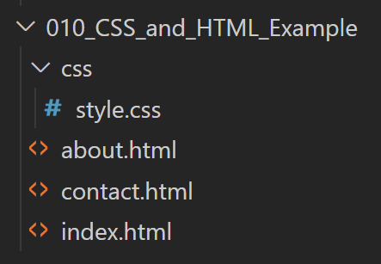
Hvor ligger denne CSS filen?
<link rel="stylesheet" href="css/style.css">
Vi kan også ha flere CSS filer hvis vi vil!
Husk filtypen: .css

Slide 4
Hvordan skrives External CSS?
Skrives inn i "style.css" filen
Helt likt som "Internal CSS"
Vi trenger ikke å skrive en <style> tag
body {
font-family: Verdana, Geneva, Tahoma, sans-serif;
background-color: azure;
}
#mainheadline {
color: green;
}

Slide 5
Flere HTML filer samtidig
Vi kan ha flere HTML filer i samme prosjekt!
Dette kan da brukes for å lage "undersider"
Men hvordan lager vi koblinger mellom dem?

Slide 6

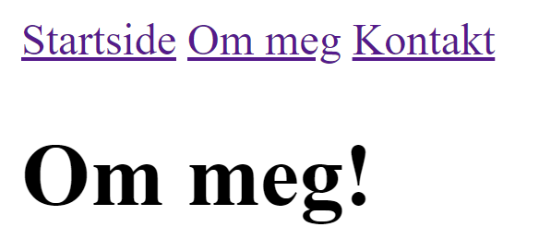

Navigasjon mellom nettsider
Ny HTML tag som heter <nav>
Nyttig for å linke mellom sider
Vi husker <a> taggen, den brukes nå!
<nav>
<a href="index.html">Startside</a>
<a href="about.html">Om meg</a>
<a href="contact.html">Kontakt</a>
</nav>

Slide 7
Oppgave!
Nå skal vi lage en litt mer fullverdig nettside!
Dette skal vi lage:
Minst tre HTML sider (inkluderer startsiden "index.html")
Du skal kunne navigere mellom sidene
Hver side skal ha minst
  En overskrift (<h1>), brødtekst (<p>), en illustrasjon eller et bilde (<img>)
Siden skal være stylet med Ekstern CSS
Dere kan ha mer enn dette hvis dere vil

Slide 8

Eksempel på hvordan det kan se ut

